Slide 1

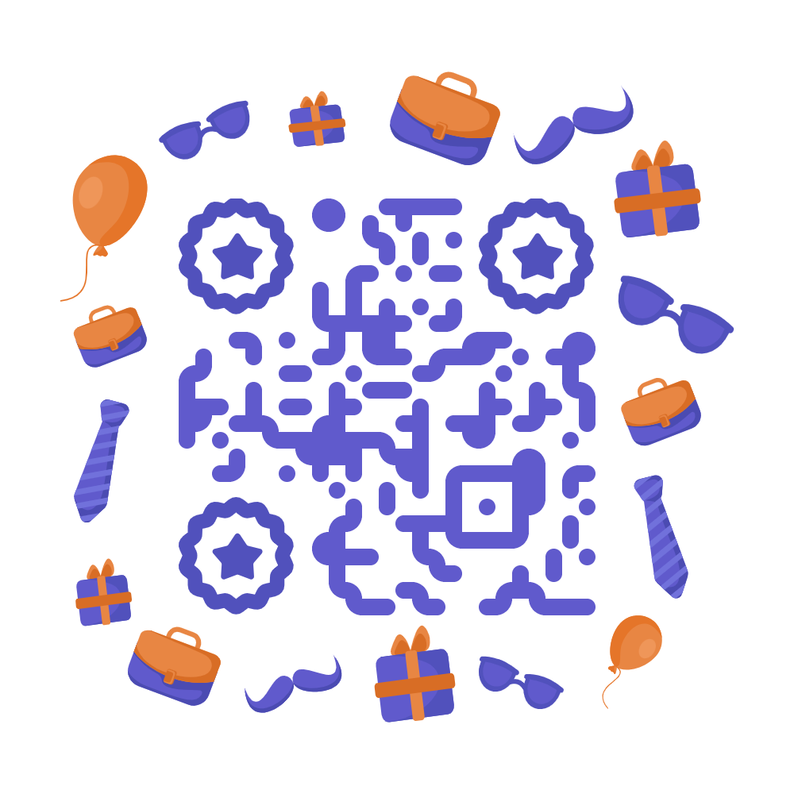
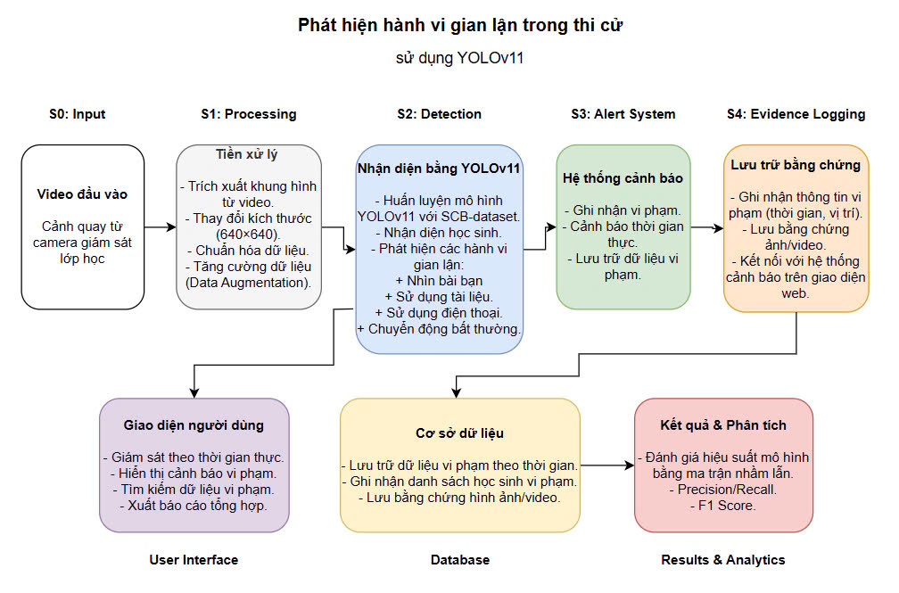
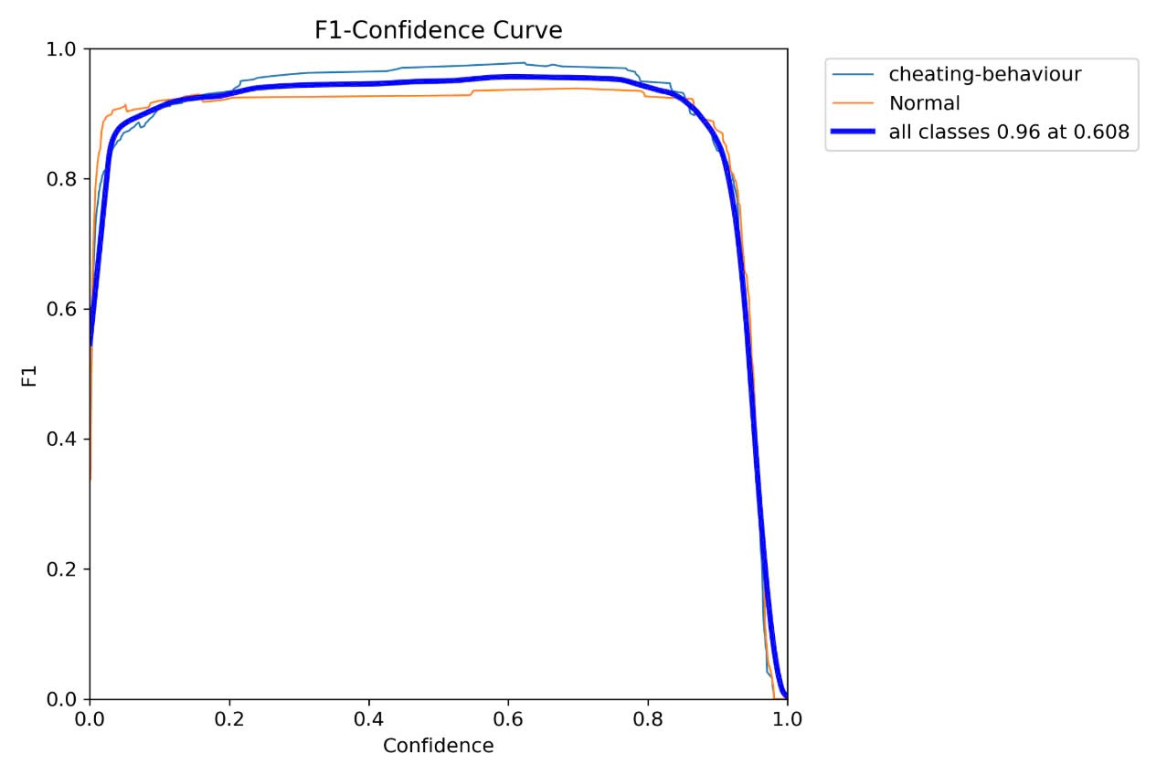
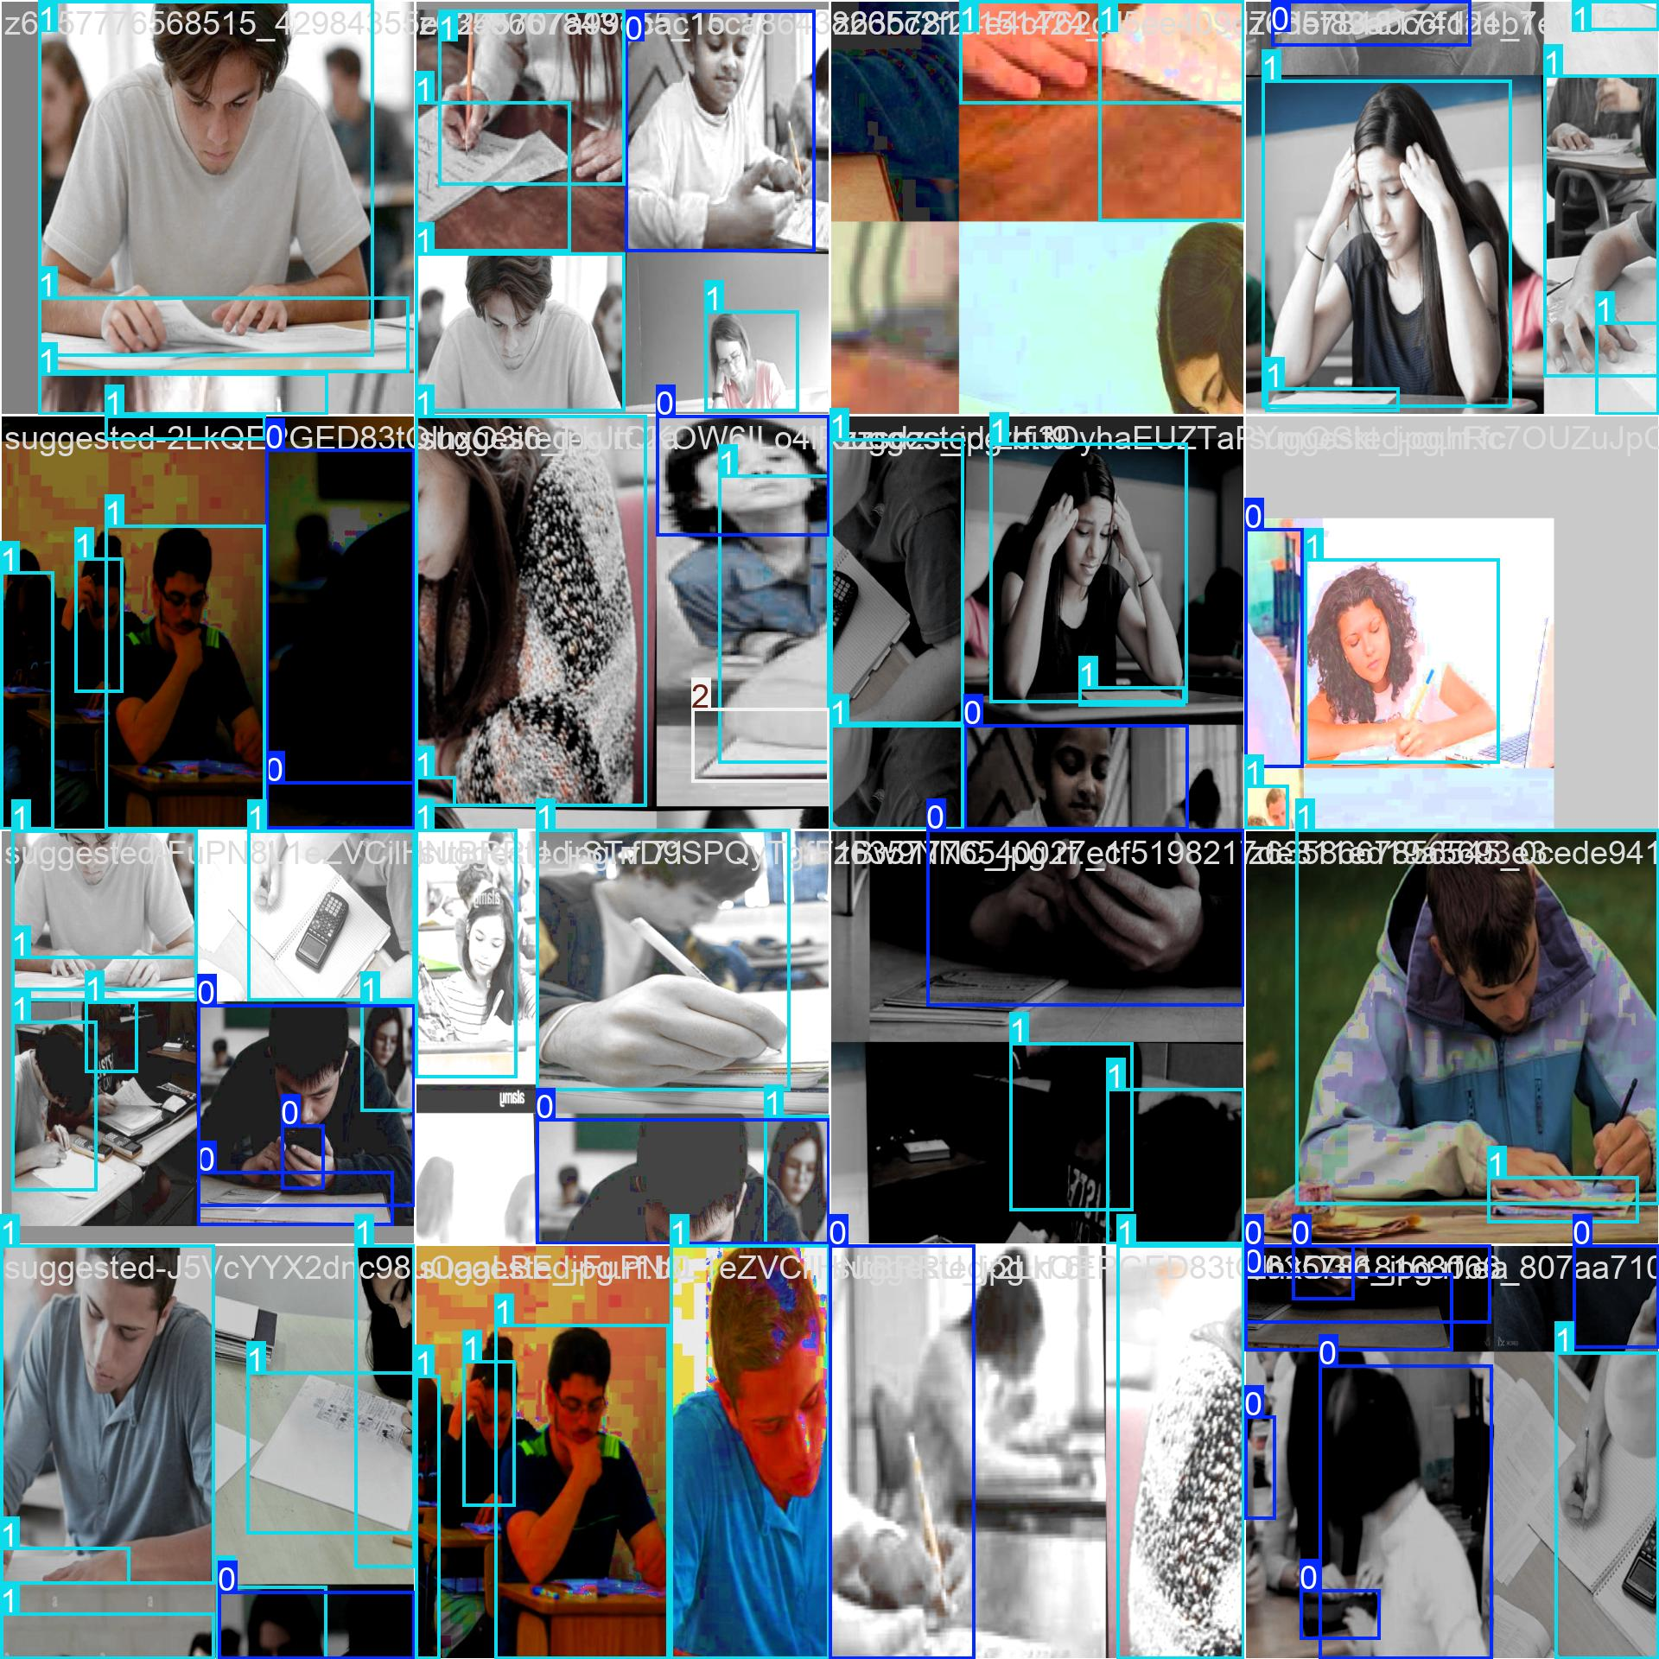
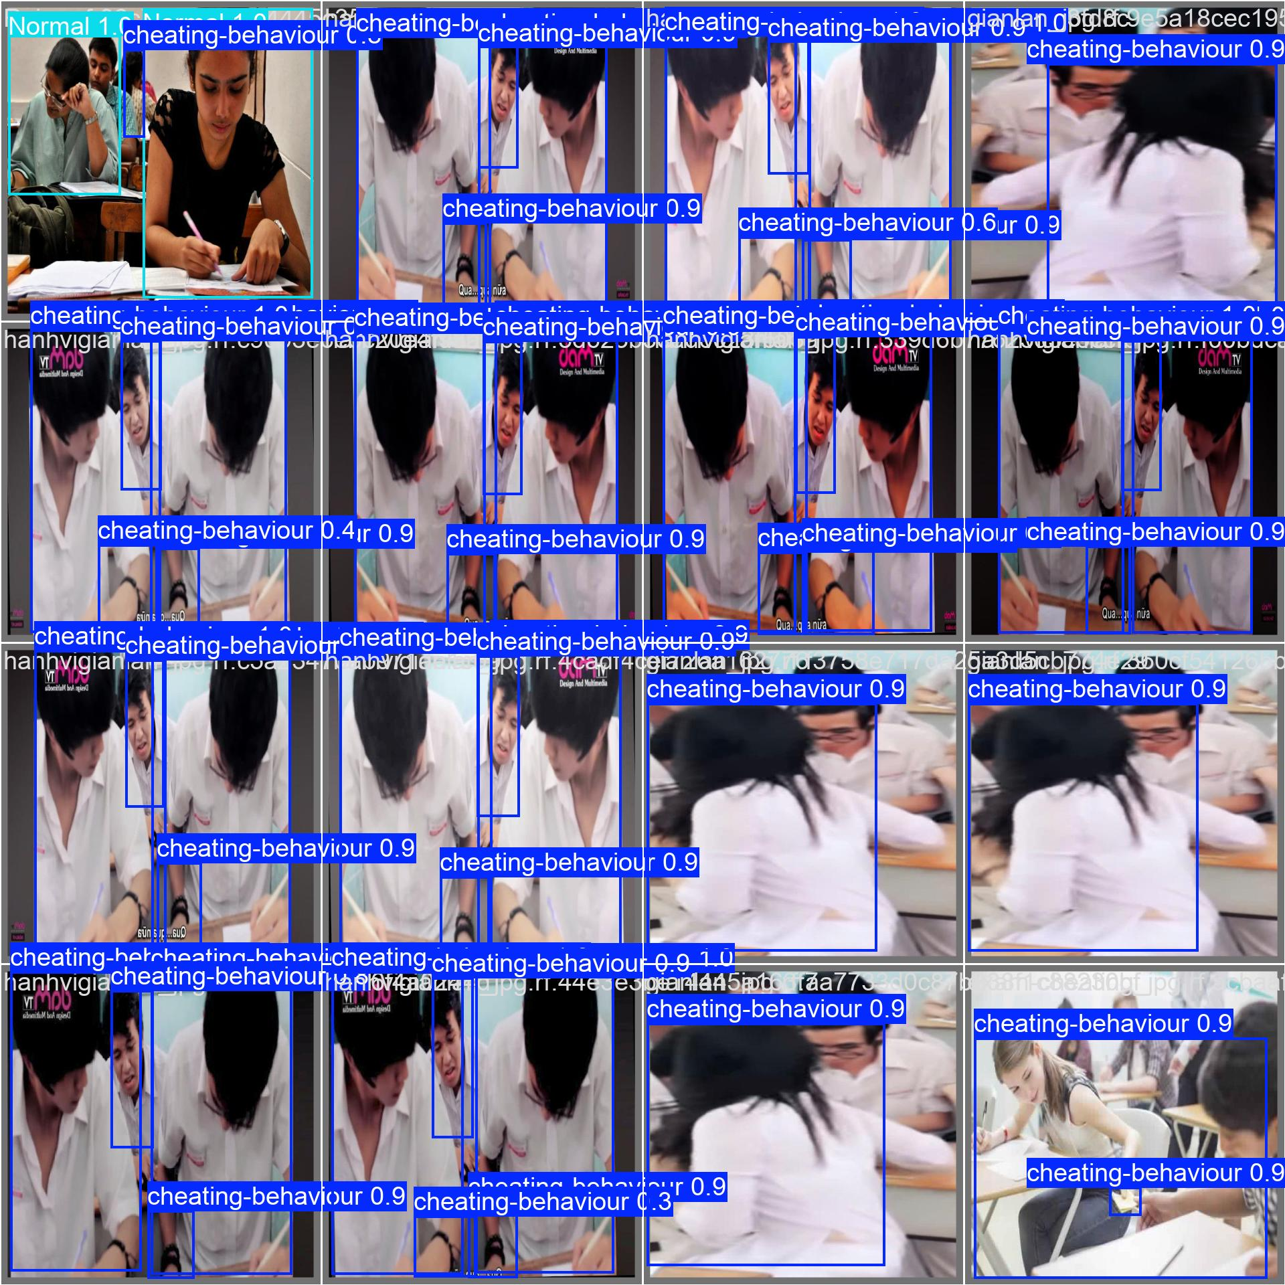
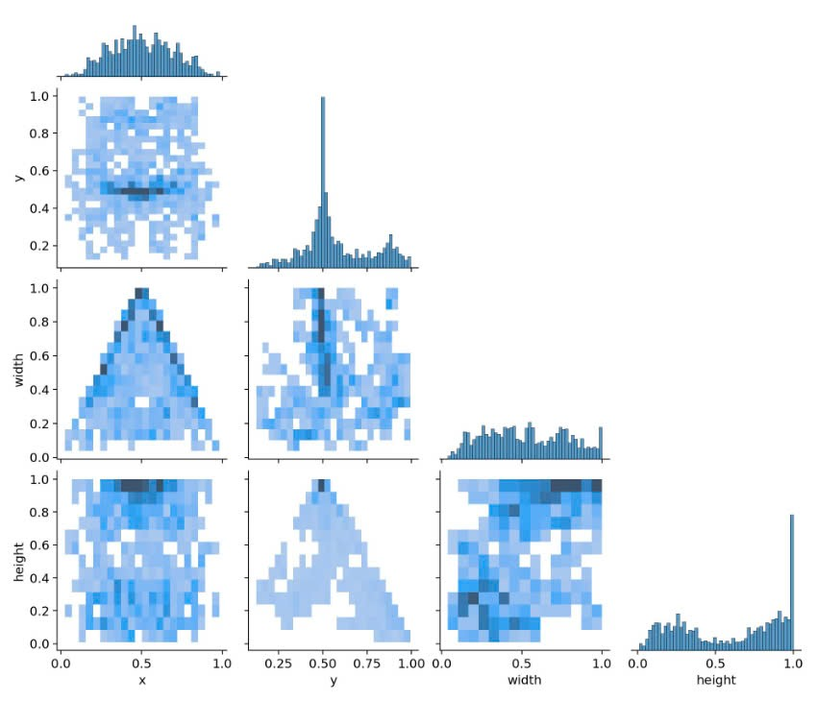
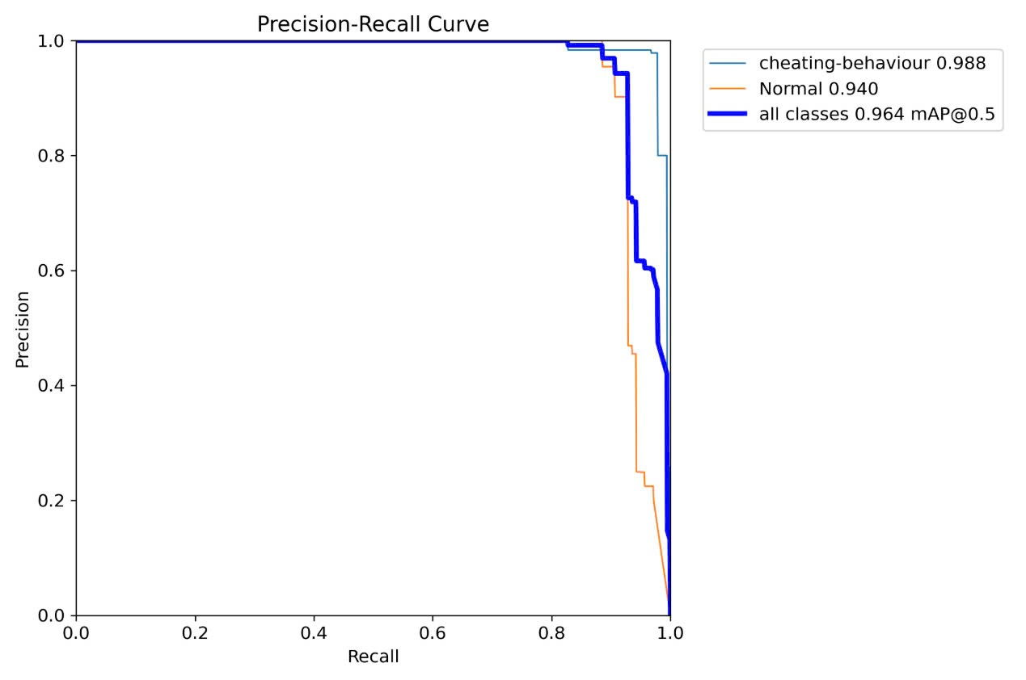
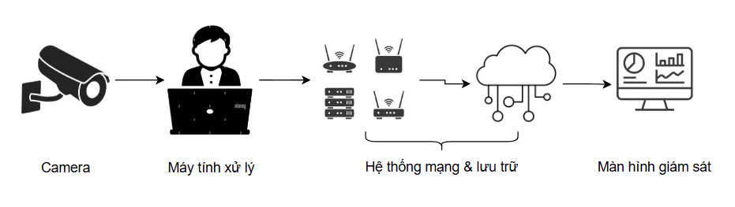
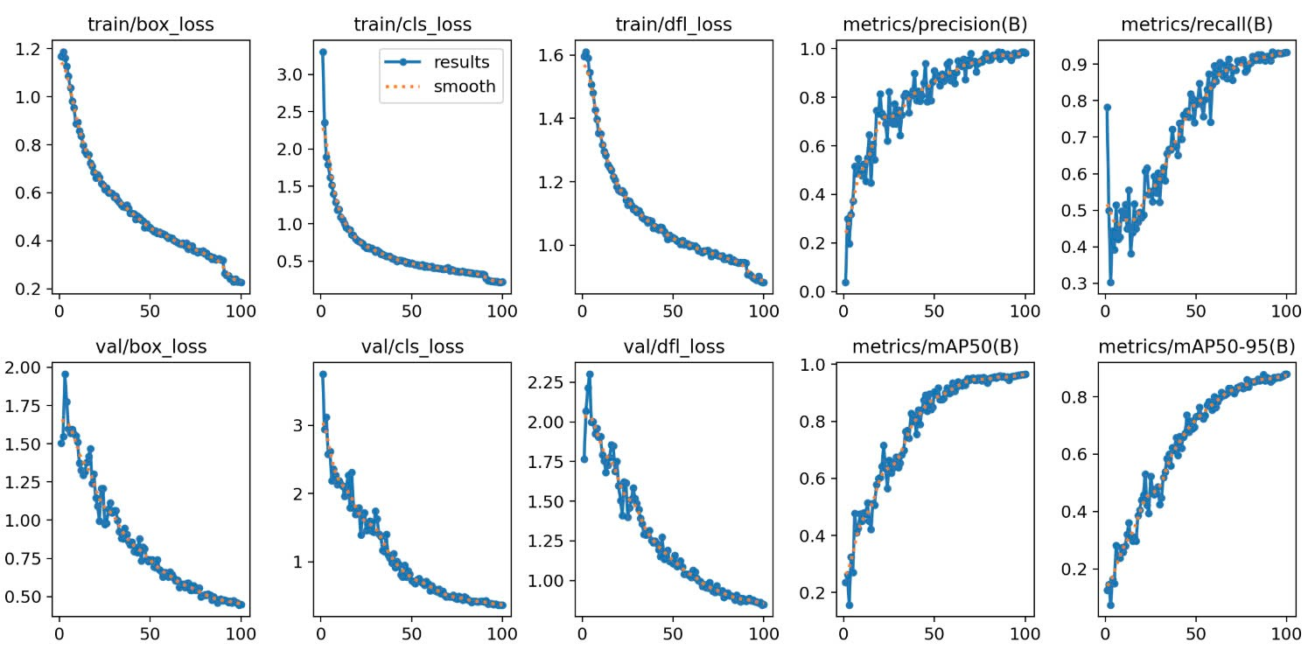
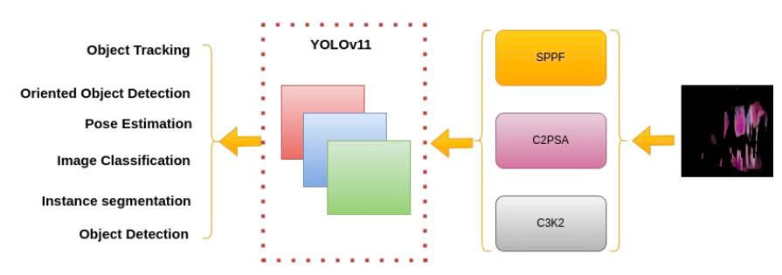
TRƯỜNG ĐẠI HỌC ĐẠI NAM
KHOA CÔNG NGHỆ THÔNG TIN
Phát hiện hành vi gian lận trong thi cử sử dụng YOLOv11
Giảng viên hướng dẫn: ThS Lê Trung Hiếu & Nguyễn Văn Nhân
Nguyễn Trọng Anh, Trần Ngọc Duyên, Phạm Thị Huyền Trang, Trương Văn An, Nguyễn Anh Dũng
Github: https://github.com/duyenngoctran/Phat-hien-gian-lan-trong-thi-cu
Giới thiệu
Sơ đồ hệ thống
Phát hiện hành vi gian lận trong thi cử
- Gian lận trong lớp học, đặc biệt trong các kỳ thi, là một vấn đề nghiêm trọng ảnh hưởng đến tính công bằng trong giáo dục. Với sự phát triển của trí tuệ nhân tạo (AI) và thị giác máy tính, việc ứng dụng các mô hình học sâu vào giám sát thi cử đang trở thành một giải pháp hiệu quả. Trong nghiên cứu này, chúng tôi sử dụng YOLOv11 (You Only Look Once phiên bản 11) – một trong những mô hình phát hiện đối tượng tiên tiến nhất, để nhận diện và phát hiện các hành vi gian lận trong lớp học thông qua camera giám sát.
- Mục tiêu nghiên cứu:
Phát hiện gian lận
Cải thiện độ chính xác - ứng dụng YOLOv11
Cảnh báo tự động
Phương pháp nghiên cứu
Tập dữ liệu
Kết quả
1. Thu thập và xử lý trước dữ liệu hình ảnh từ camera giám sát lớp học:
Thu thập hình ảnh từ camera giám sát lớp học ở nhiều góc quay và điều kiện ánh sáng khác nhau.
Gán nhãn thủ công cho các hành vi gian lận như: nhìn bài bạn, sử dụng tài liệu, điện thoại, chuyển động bất thường, giao tiếp không hợp lệ giữa thí sinh.
Tăng cường dữ liệu để cải thiện độ chính xác của mô hình (Data Augmentation).
2. Huấn luyện mô hình YOLOv11 với tập dữ liệu gian lận tùy chỉnh:
Tùy chỉnh kiến trúc YOLOv11 để nhận diện hành vi gian lận.
Tối ưu hóa tham số mô hình để triển khai trên thiết bị biên (Edge AI).
Đánh giá hiệu suất mô hình bằng: AP, FPS,...
3. Nhận diện và phân loại hành vi gian lận dựa trên mô hình AI:
Xác định khu vực quan trọng trong khung hình: bàn thi, khuôn mặt, tay của thí sinh.
Tiền xử lý hình ảnh: cân bằng độ sáng, loại bỏ nhiễu, chuẩn hóa dữ liệu.
Sử dụng thuật toán AI để phát hiện các hành vi gian lận trong thời gian thực.
4. Hệ thống cảnh báo và lưu trữ bằng chứng vi phạm:
Phát hiện các hành vi gian lận phổ biến
Cảnh báo theo thời gian thực trên hệ thống giám sát.
Lưu trữ bằng chứng (ảnh/video) vào cơ sở dữ liệu.
Student Cheating Behavior dataset:
Tập dữ liệu được sử dụng cho bài toán phát hiện hành vi gian lận trong thi cử.
Chứa các hình ảnh hoặc video ghi lại từ camera đặt trên bàn thi, ghi nhận các hành vi của thí sinh.
Confidence Curve
Biểu đồ tương quan
Precision-Recall Curve
Biểu đồ hiệu suất huấn luyện và đánh giá
Biểu đồ này cho chúng ta thấy mối quan hệ giữa các đặc trưng không gian trong dữ liệu, từ đó có thể phát triển các thuật toán hiệu quả hơn để phát hiện hành vi gian lận trong kỳ thi dựa trên vị trí và kích thước của các đối tượng quan tâm.
Kết luận và hướng phát triển trong tương lai
Kết luận:
Mô hình phát hiện đối tượng đã đạt được hiệu suất tốt sau 100 epoch huấn luyện, với các chỉ số precision, recall và mAP đều ở mức cao (trên 90% đối với hầu hết các chỉ số). Điều này cho thấy mô hình có khả năng phát hiện và phân loại chính xác đối tượng thuộc class B => mô hình đã được huấn luyện hiệu quả.
Hướng phát triển:
Thêm dữ liệu hoặc tăng cường dữ liệu nếu mô hình bị overfitting, tăng số epoch hoặc giảm learning rate để giúp mô hình hội tụ tốt hơn.

